Slide 1
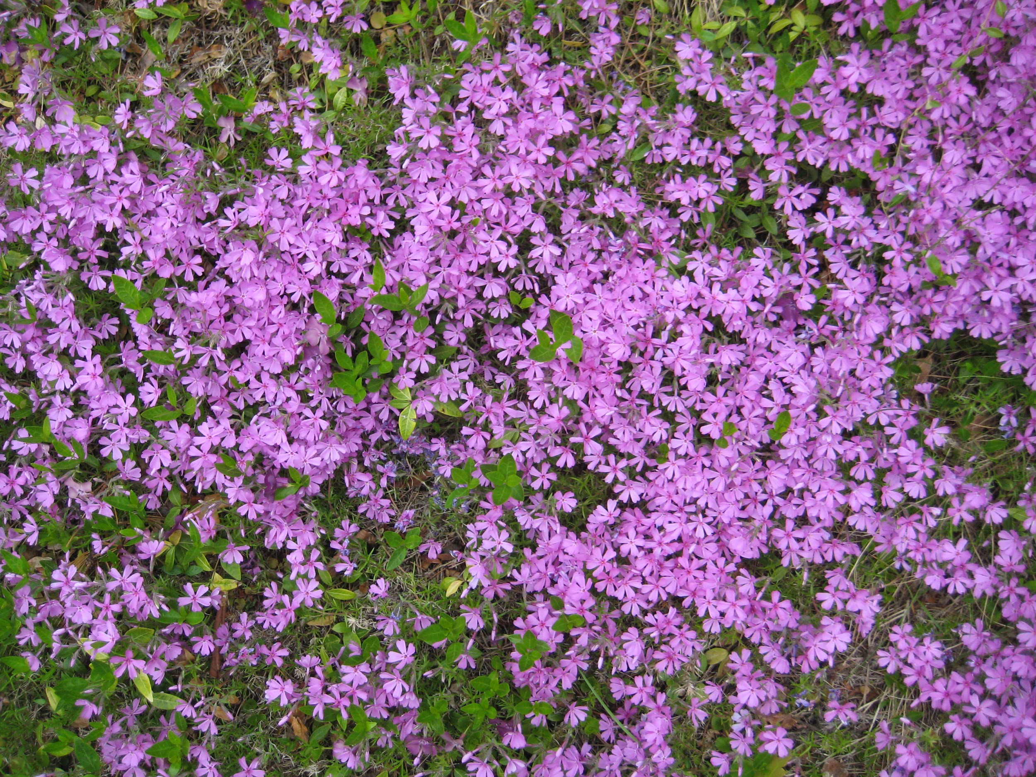
Kirjottuja kukkia

Slide 2
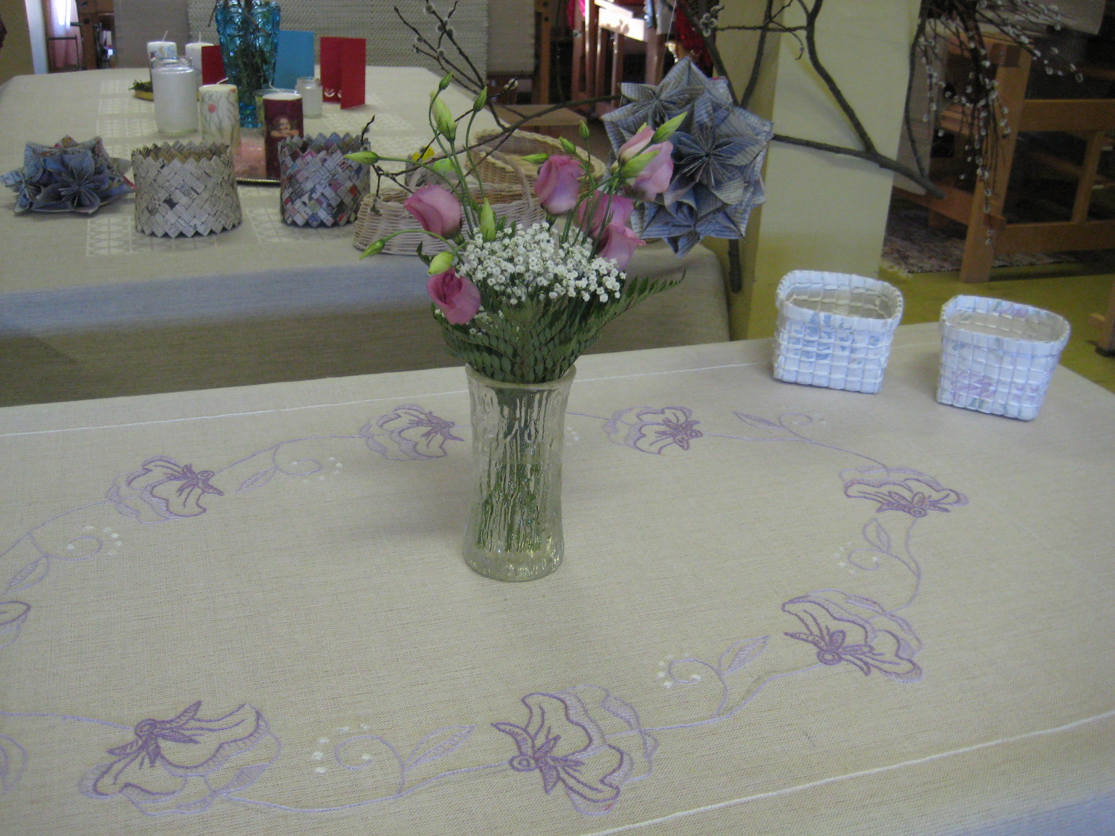
VARSIPISTOJA

Slide 3
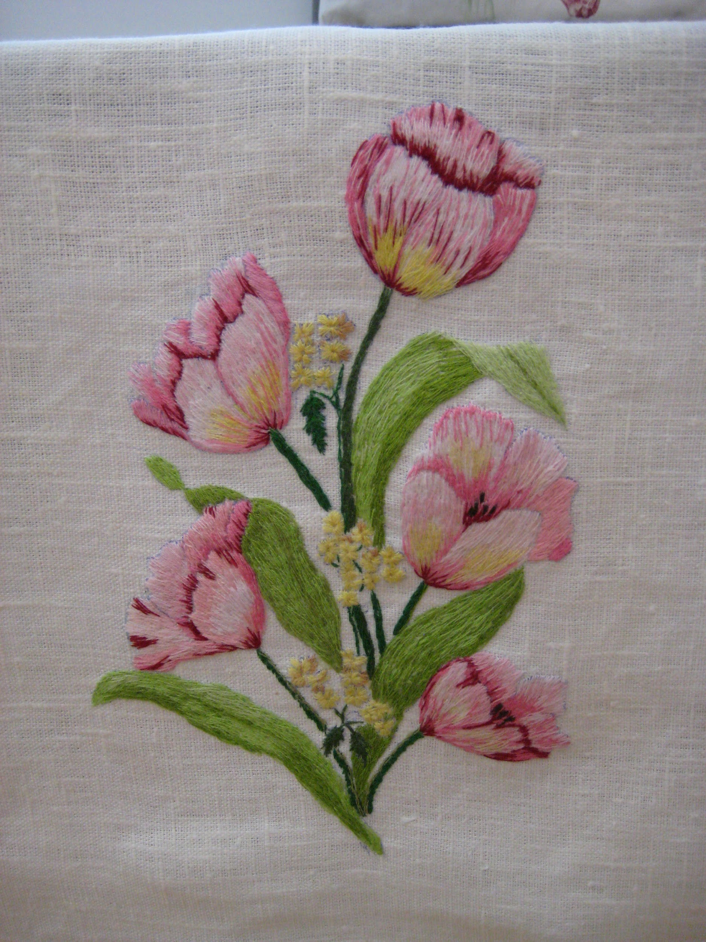
LAAKA- JA VARSIPISTOJA

Slide 4
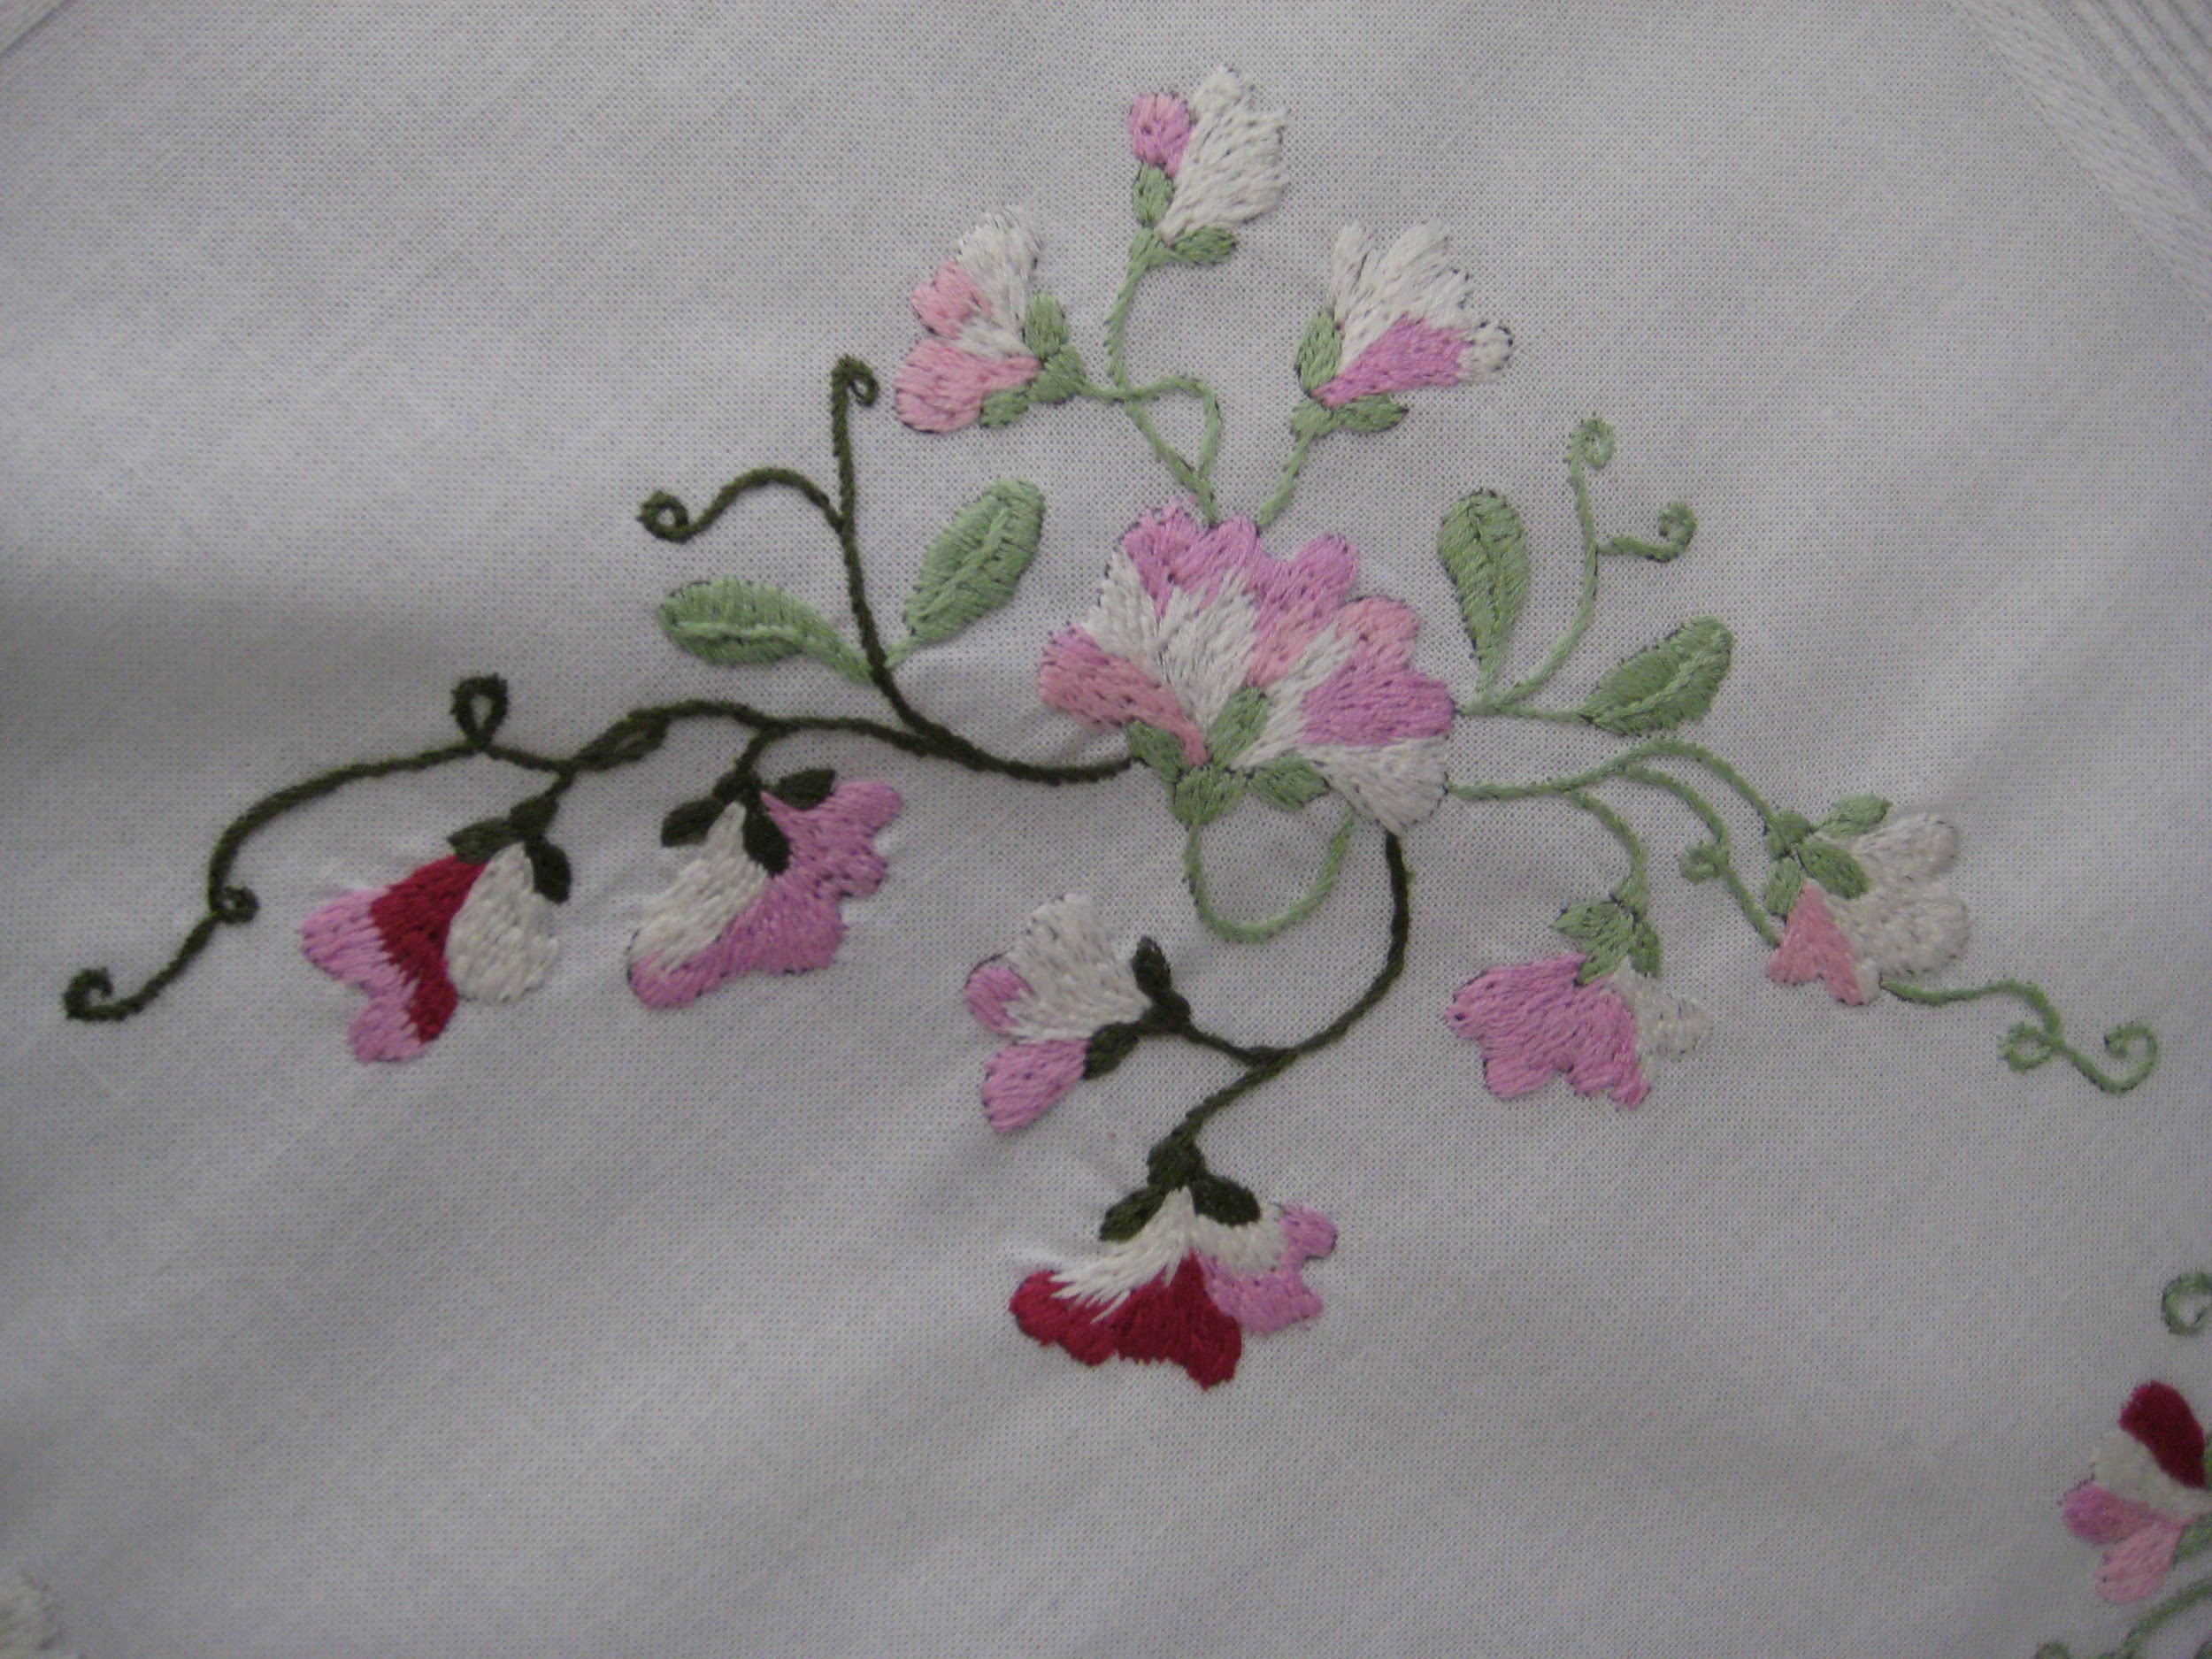
JUGENDIN KUKKA: LAAKA- JA VARSIPISTOT

Slide 5
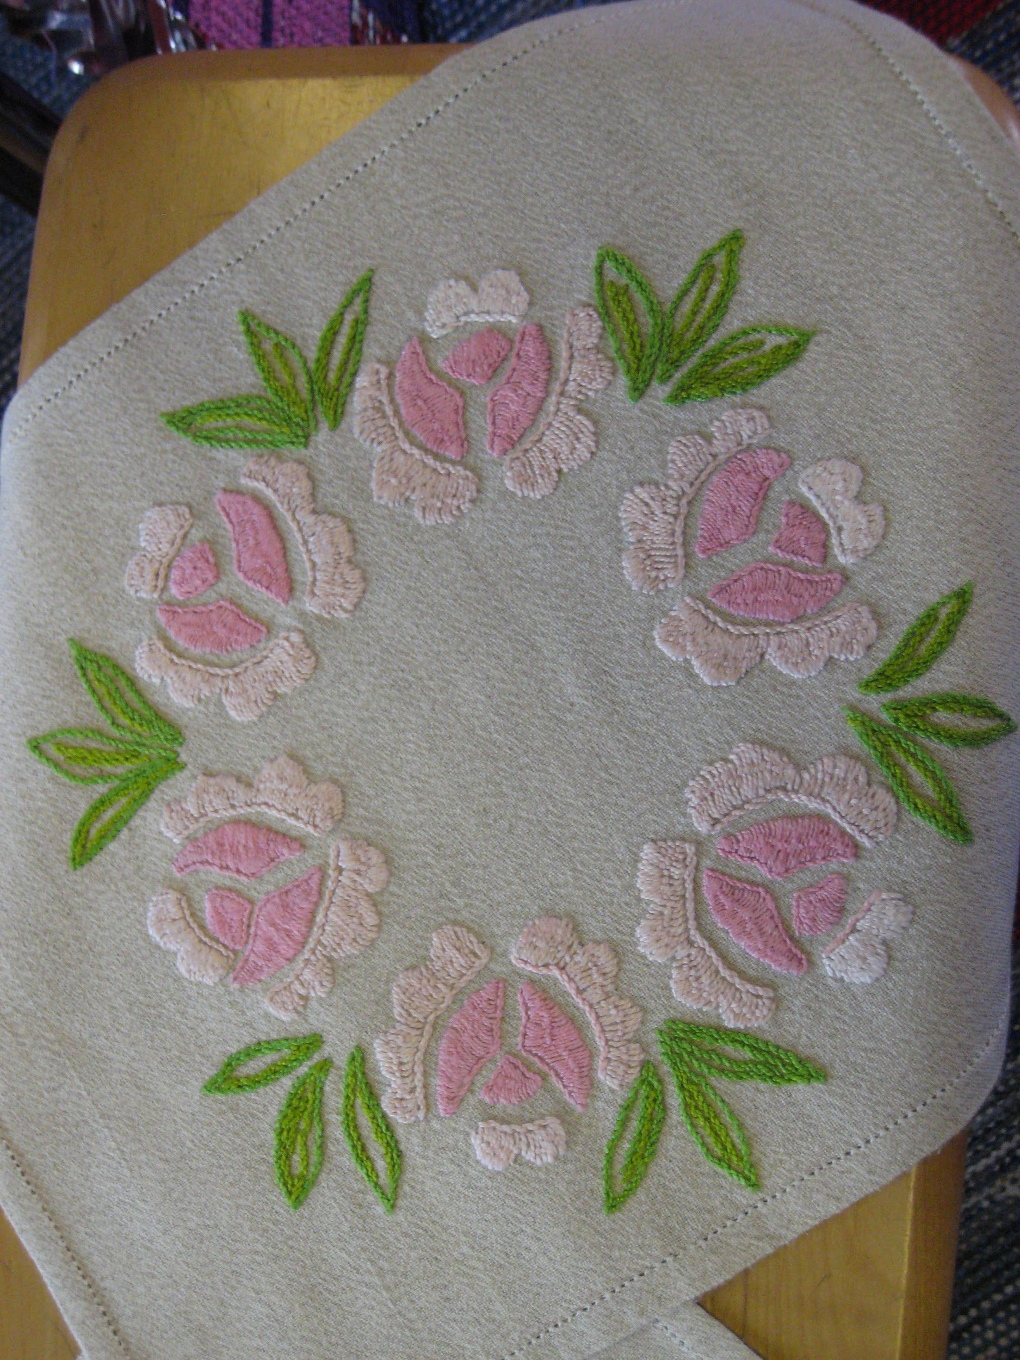
JUGEND-AJAN RUUSUJA
LAAKA- JA VARSIPISTOT

